Slide 1
Хроніка акції
“ SOS- історична пам’ятка
Досліджуємо і зберігаємо”

Slide 2
Визначення мети

Slide 3
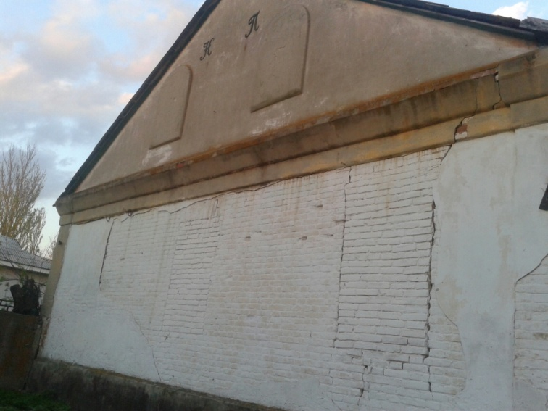
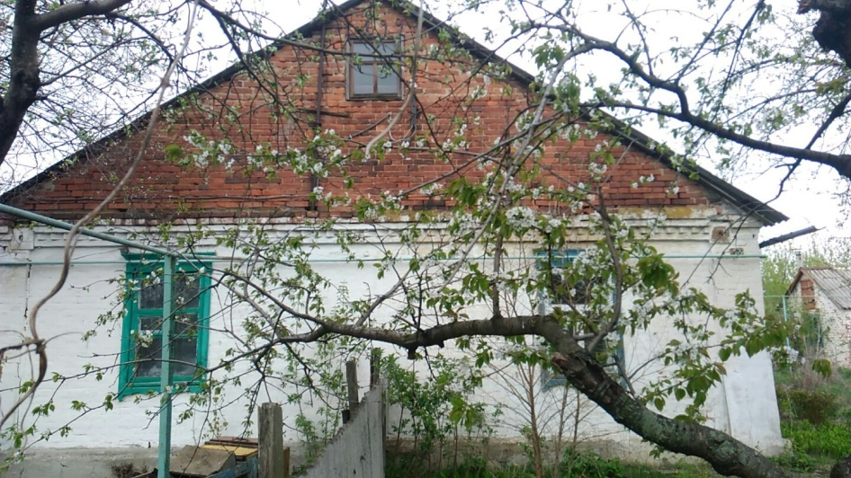
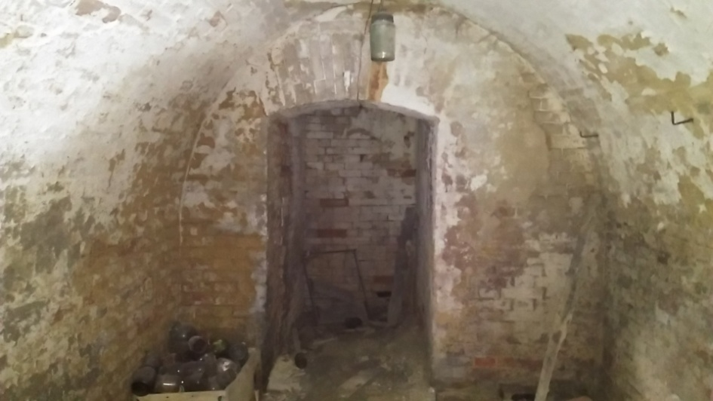
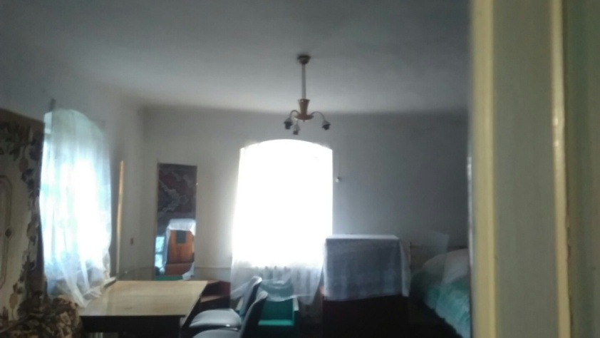
Поїздка в село Миколайпілля і огляд німецьких будинків

Slide 4
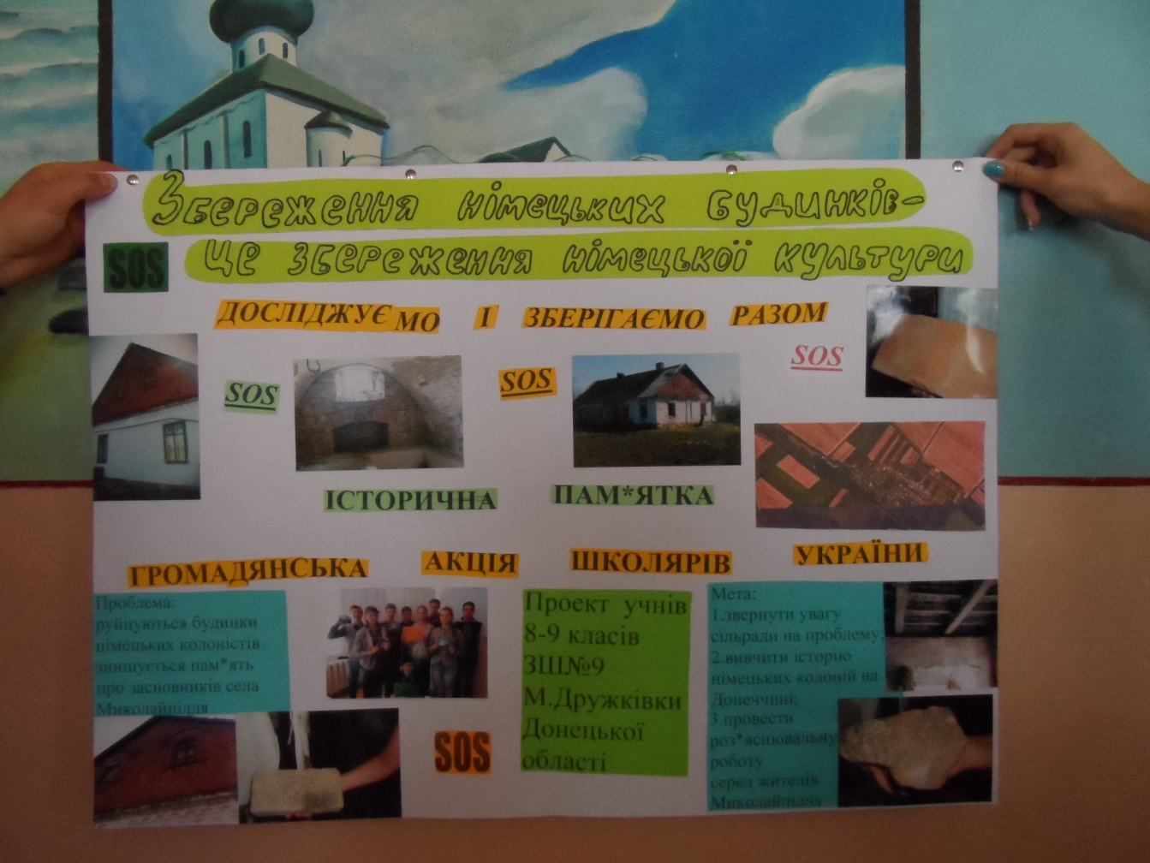
Створення плакату на захист німецьких будинків

Slide 5
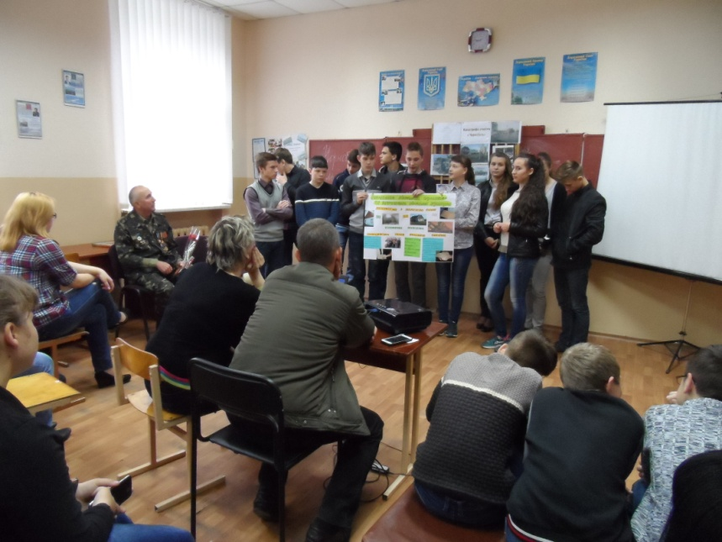
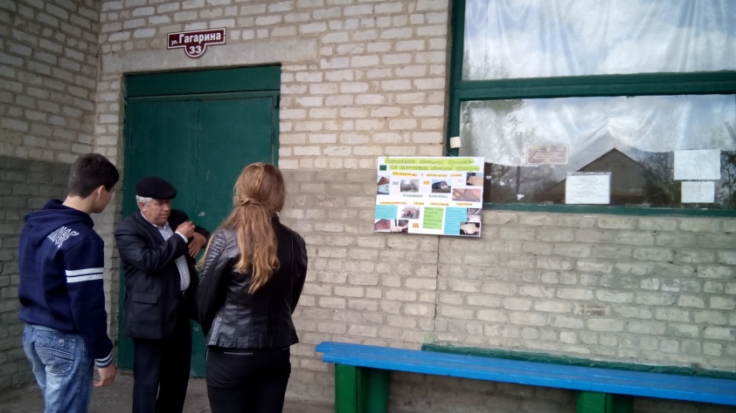
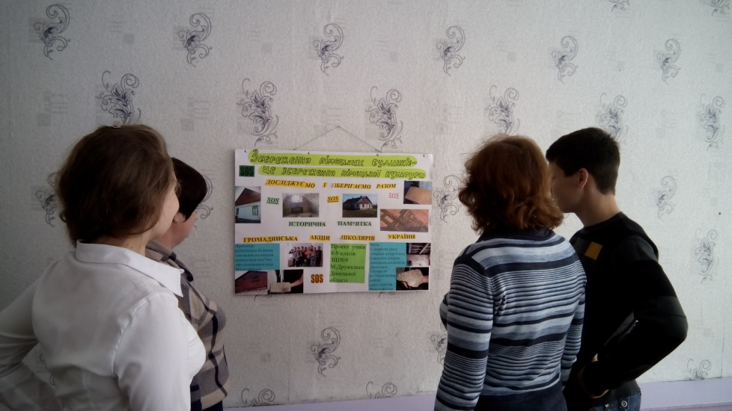
Пропаганда захисту культурних пам’яток серед учнів і жителів села

Slide 6
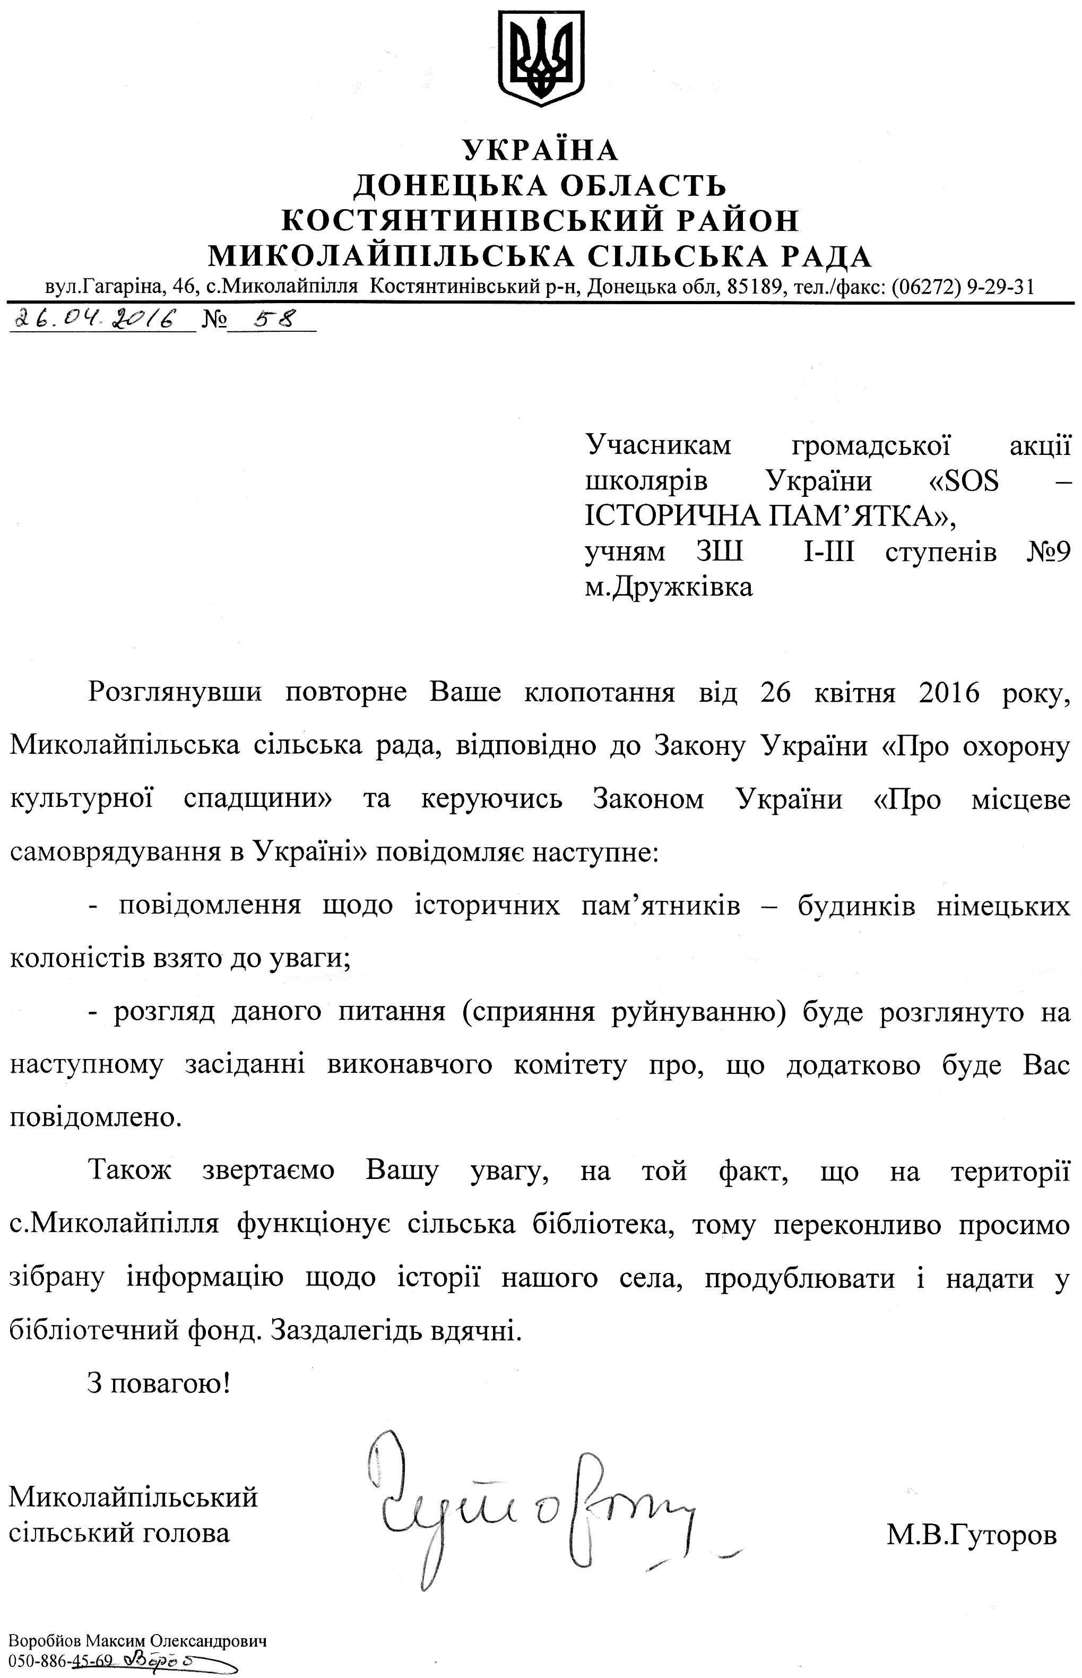
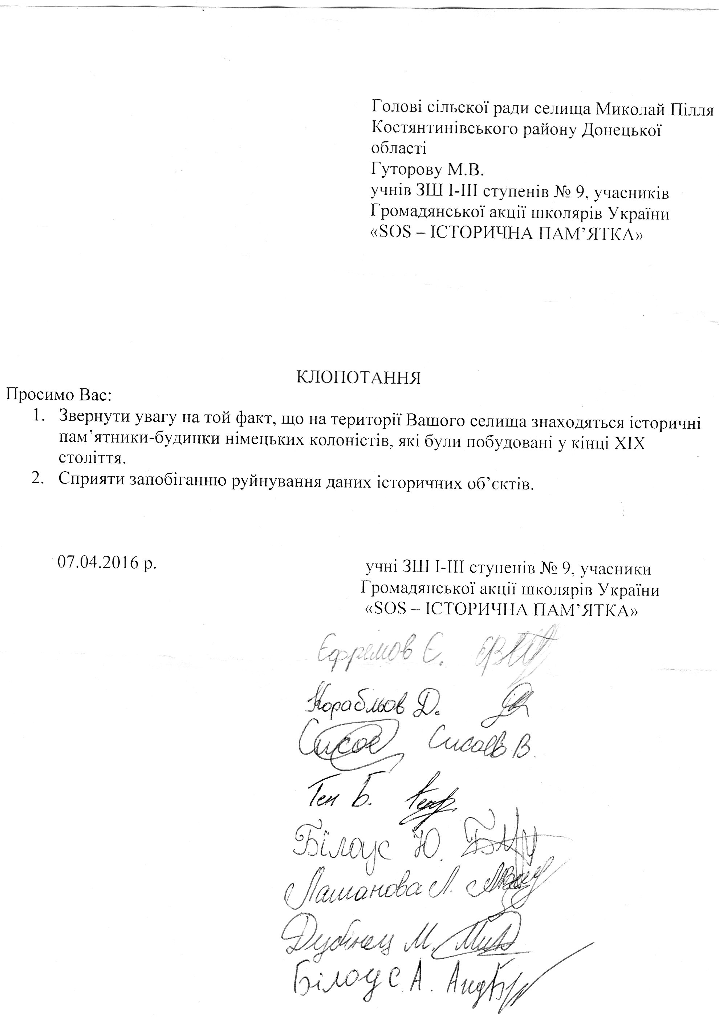
Відповідь сільського голови
Гуторова М.В. на заяву учнів з проханням зберегти німецькі колонії

Slide 7
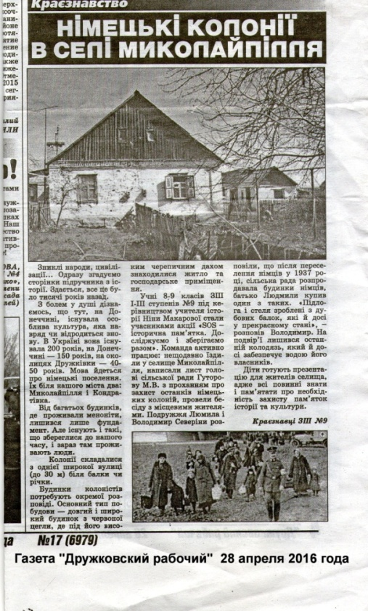
Друк статті в місцевій газеті
“Дружковский рабочий “
Висновки роботи
Давайте збережемо історію нашої країни,тому що старі будинки німецьких колоністів - це залишки німецької культури , яка історично стала частиною культури України .

